Slide 1


Slide 2
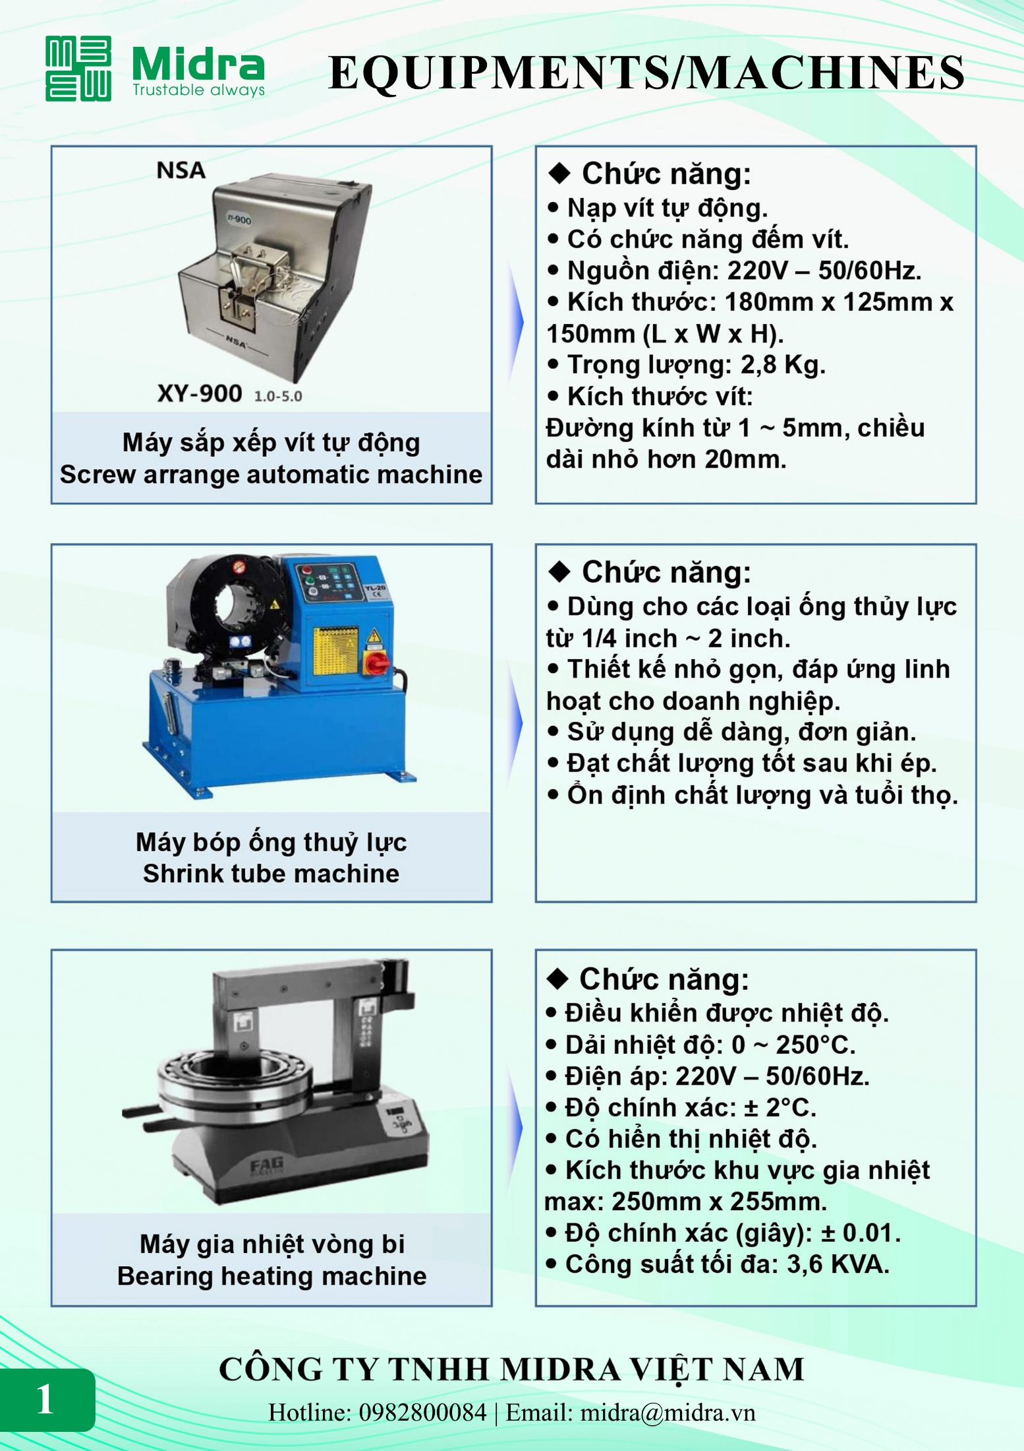
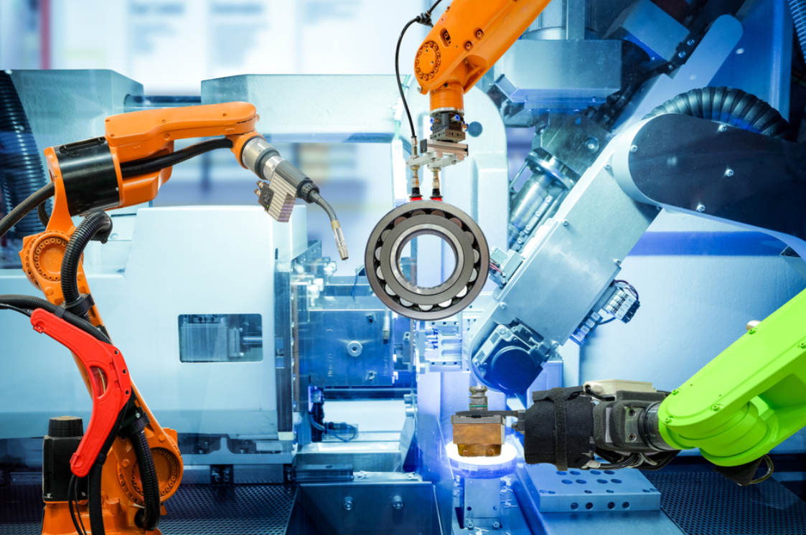
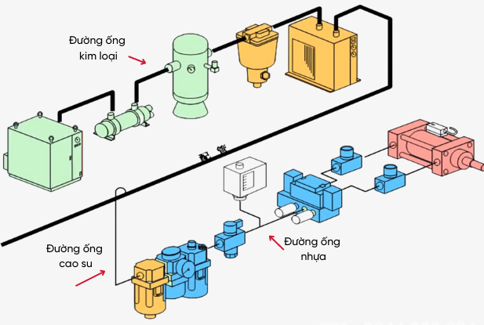
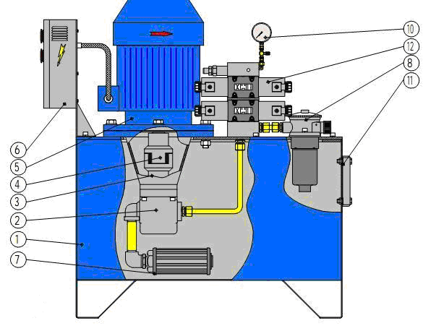
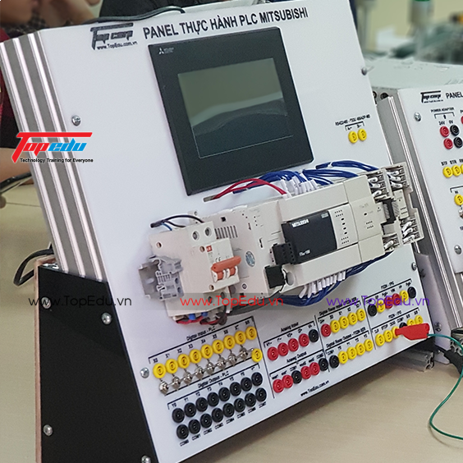
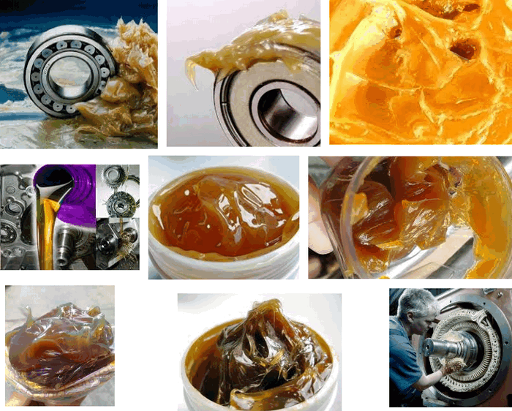

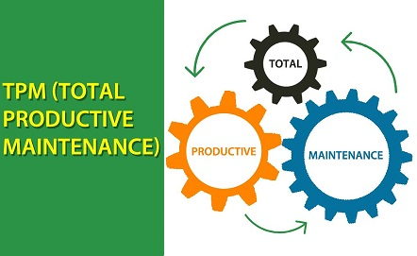
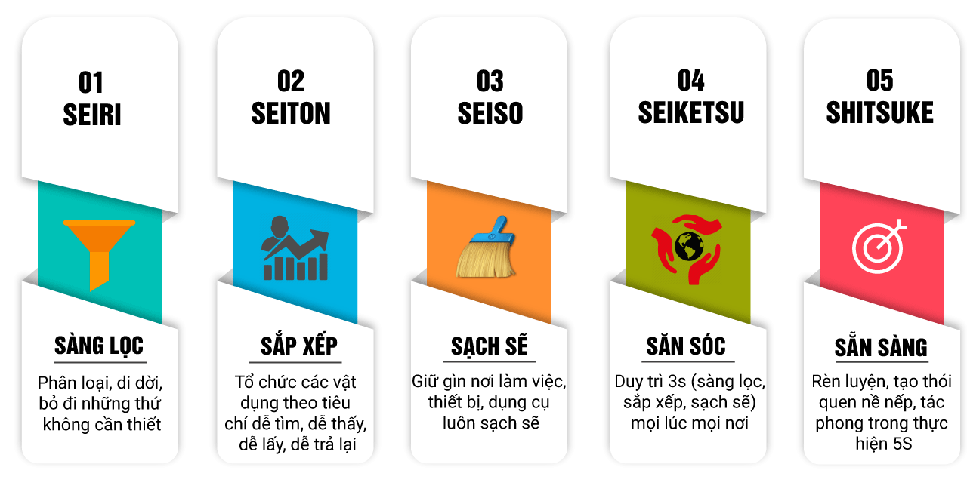
TRAINING
Teaching cho Robot
Kiến thức về hệ thống khí nén
Kiến thức về hệ thống thuỷ lực
Technical Training
Lập trình PLC
Dầu mỡ bôi trơn trong công nghiệp
Đào tạo các khoá học theo yêu cầu của khách hàng
Hệ thống TPM
Hệ thống 5S
1

Slide 3
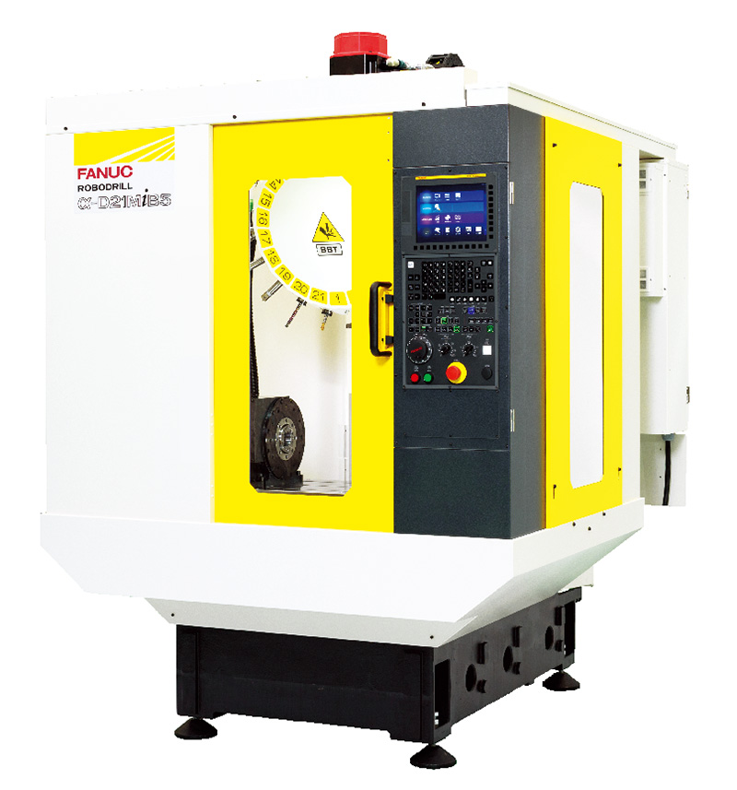
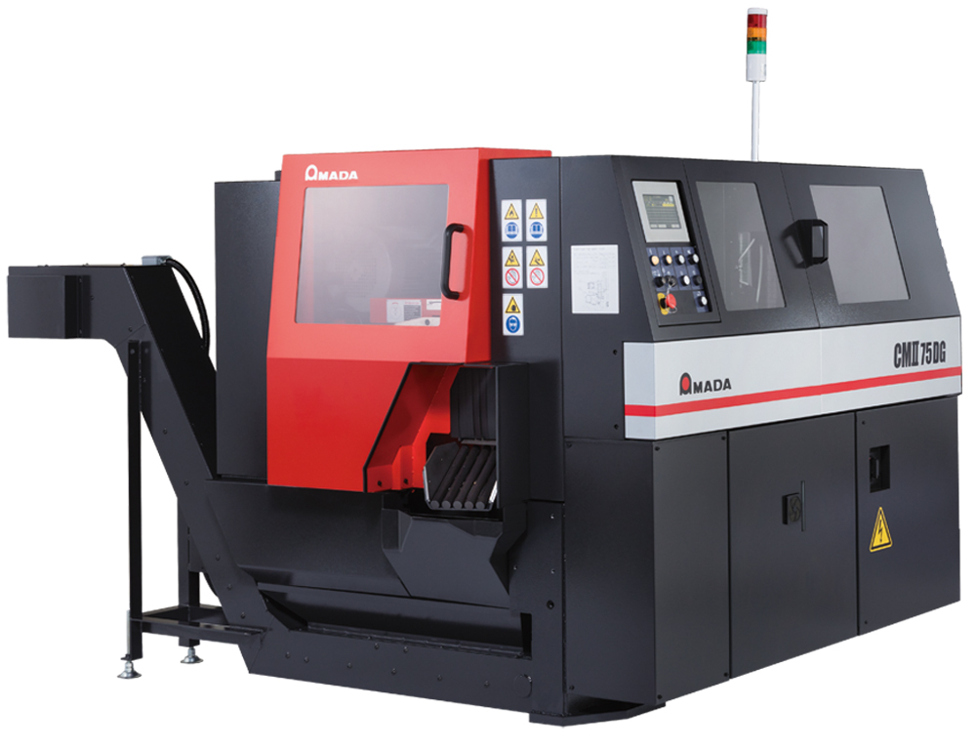
EQUIPMENT/ MACHINES
Đảm nhiệm:
 Gia công tự động theo chương trình.
 Cung cấp, lắp đặt và thiết lập các chương trình gia công CNC theo yêu cầu của khách hàng.
Máy gia công CNC
Đảm nhiệm:
 Cung cấp các thiết bị gia công của hãng Amada theo yêu cầu của khách hàng.
 Khảo sát thực tế, tư vấn kỹ thuật, lắp đặt, đào tạo hướng dẫn sử dụng cho khách hàng.
Các máy gia công
2

Slide 4
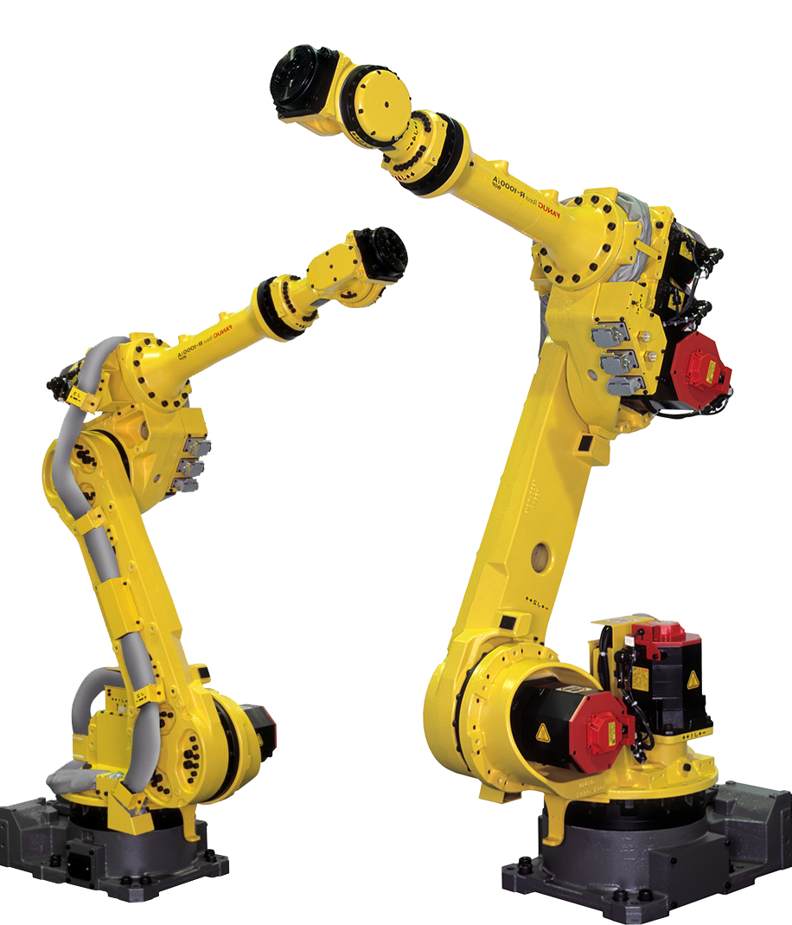
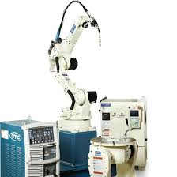
EQUIPMENT/ MACHINES
Đảm nhiệm:
 Cung cấp các Robot theo yêu cầu của khách hàng.
 Khảo sát thực tế, tư vấn kỹ thuật, lắp đặt, lập trình, đào tạo hướng dẫn sử dụng cho khách hàng.
Robot
Đảm nhiệm:
 Cung cấp các thiết bị Robot hàn theo yêu cầu của khách hàng.
 Khảo sát thực tế, tư vấn kỹ thuật, lắp đặt, đào tạo hướng dẫn sử dụng cho khách hàng.
Robot hàn
3

Slide 5
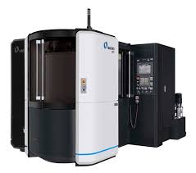
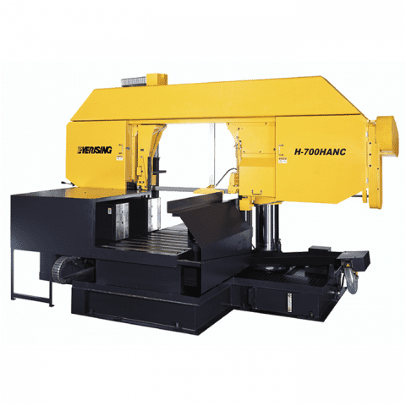
EQUIPMENT/ MACHINES
Đảm nhiệm:
 Cung cấp các trung tâm gia công của hãng Makino.
 Khảo sát thực tế, tư vấn kỹ thuật, lắp đặt, lập trình, đào tạo hướng dẫn sử dụng cho khách hàng.
Trung tâm gia công
Đảm nhiệm:
 Cung cấp các thiết bị gia công của hãng Everising.
 Khảo sát thực tế, tư vấn kỹ thuật, lắp đặt, đào tạo hướng dẫn sử dụng cho khách hàng.
Máy cưa vòng
4

Slide 6
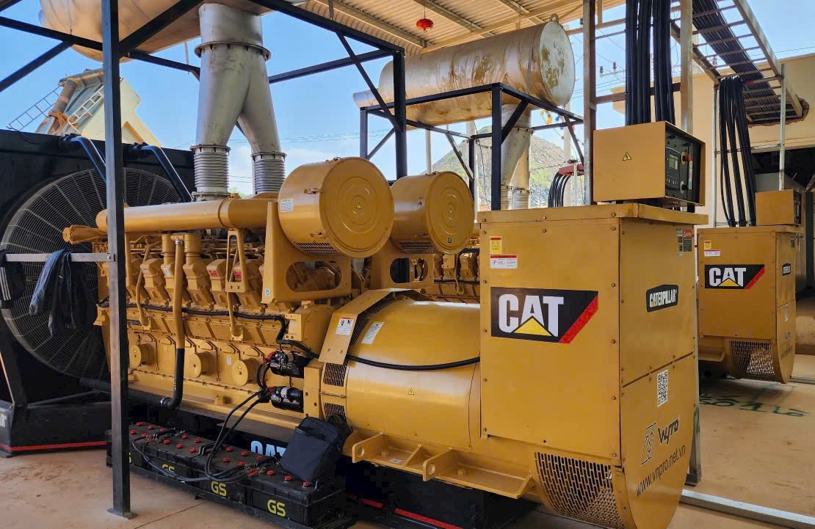
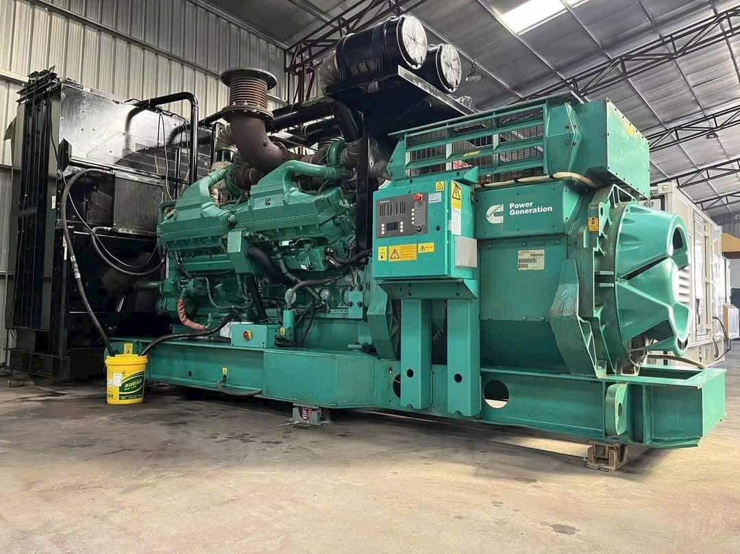
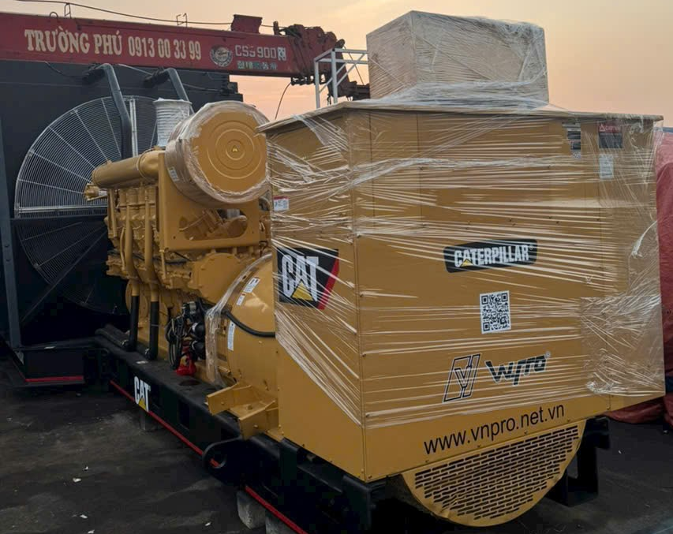
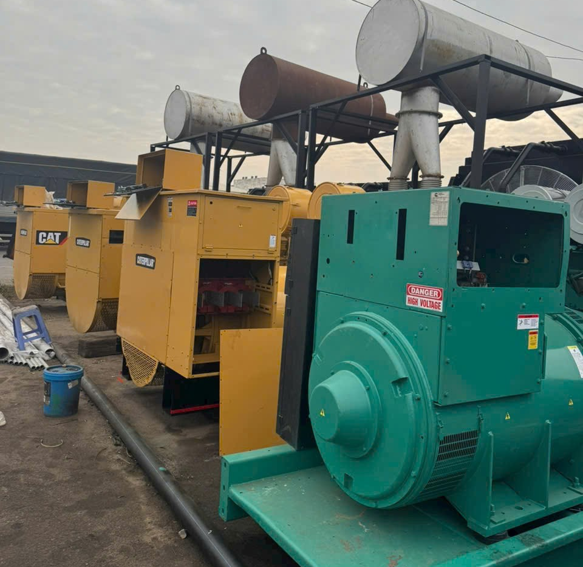
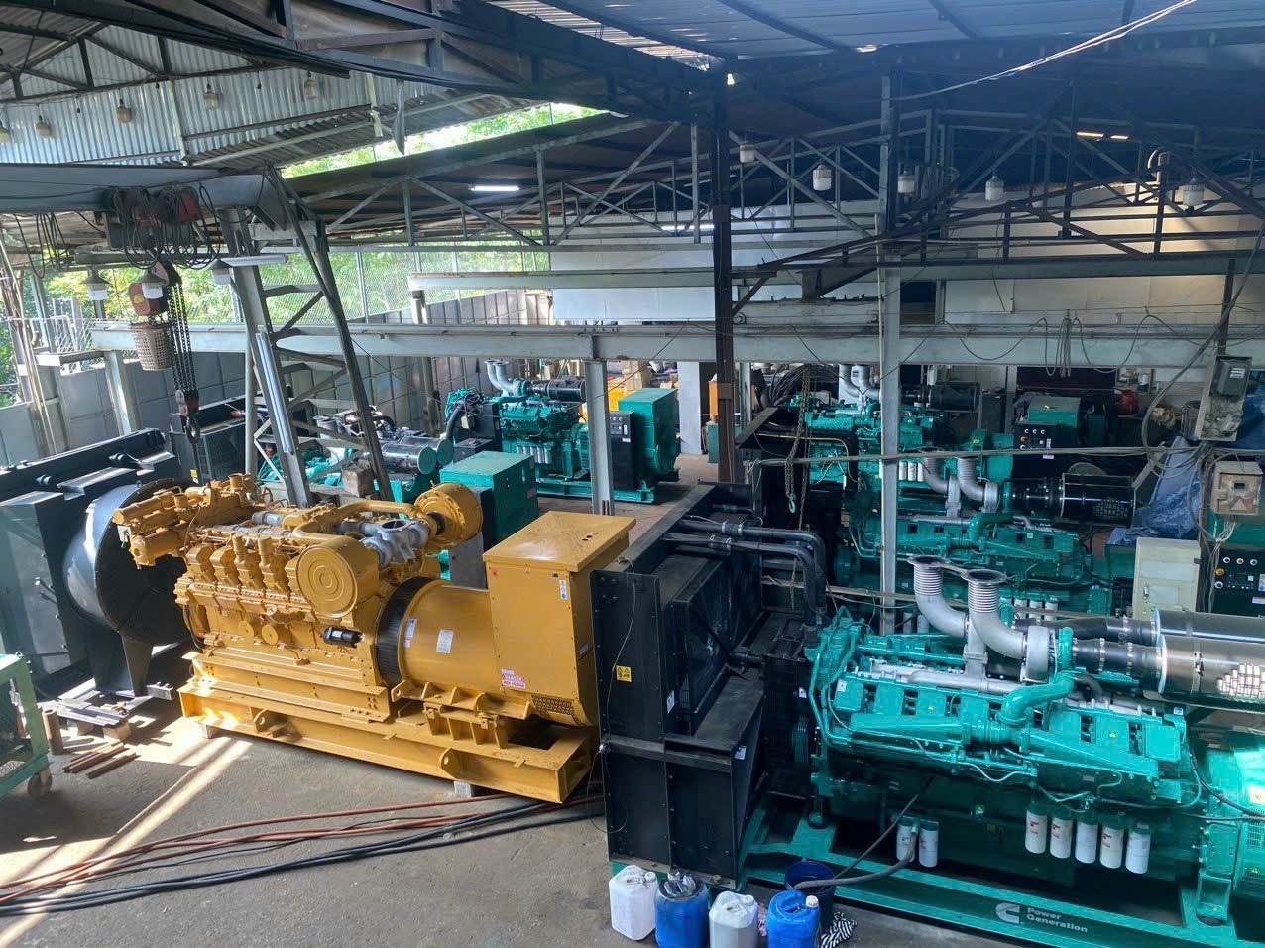
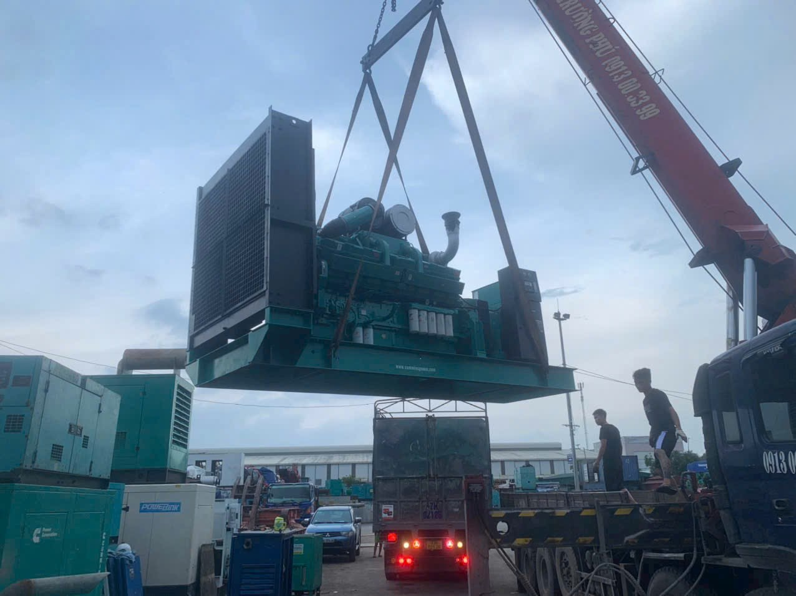
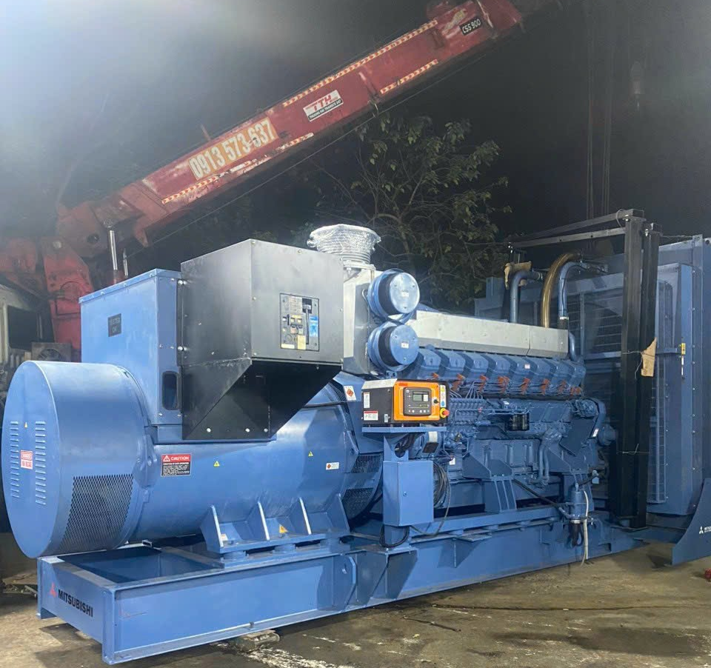
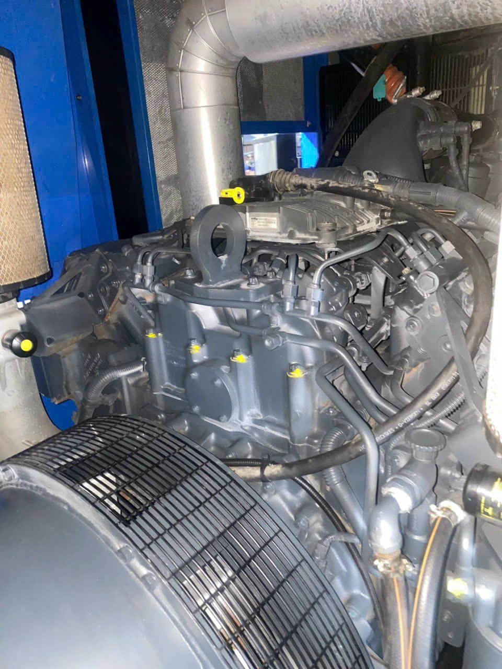
EQUIPMENT/ MACHINES
Đảm nhiệm:
 Cung cấp máy phát điện của các hãng Mitsubishi, Caterpillar… theo yêu cầu của khách hàng.
 Khảo sát tư vấn thiết kế, chế tạo, lắp đặt, đào tạo và bàn giao.
Cung cấp và lắp đặt máy phát điện
Đảm nhiệm:
 Kiểm tra, bảo dưỡng và sửa chữa định kỳ các máy phát điện theo yêu cầu của khách hàng.
Bảo dưỡng, sửa chữa máy phát điện
5

Slide 7
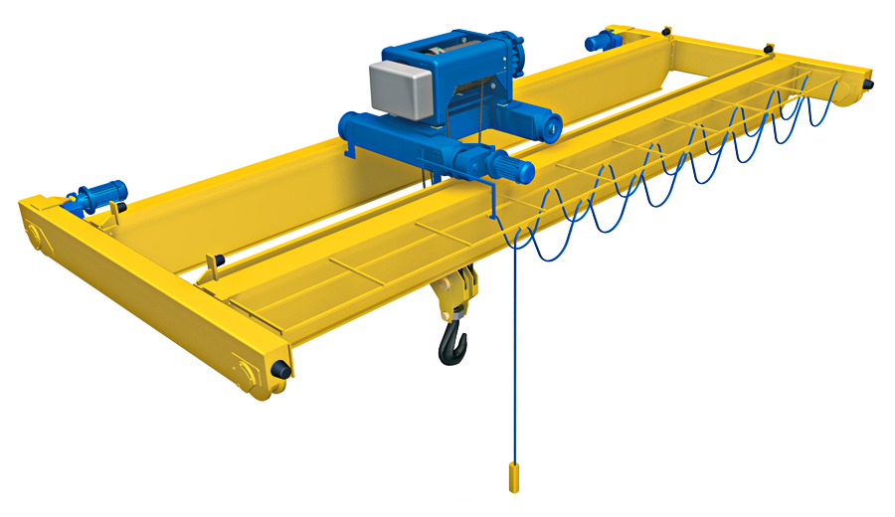
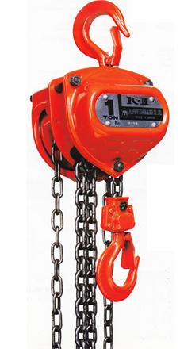
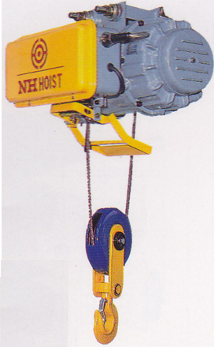
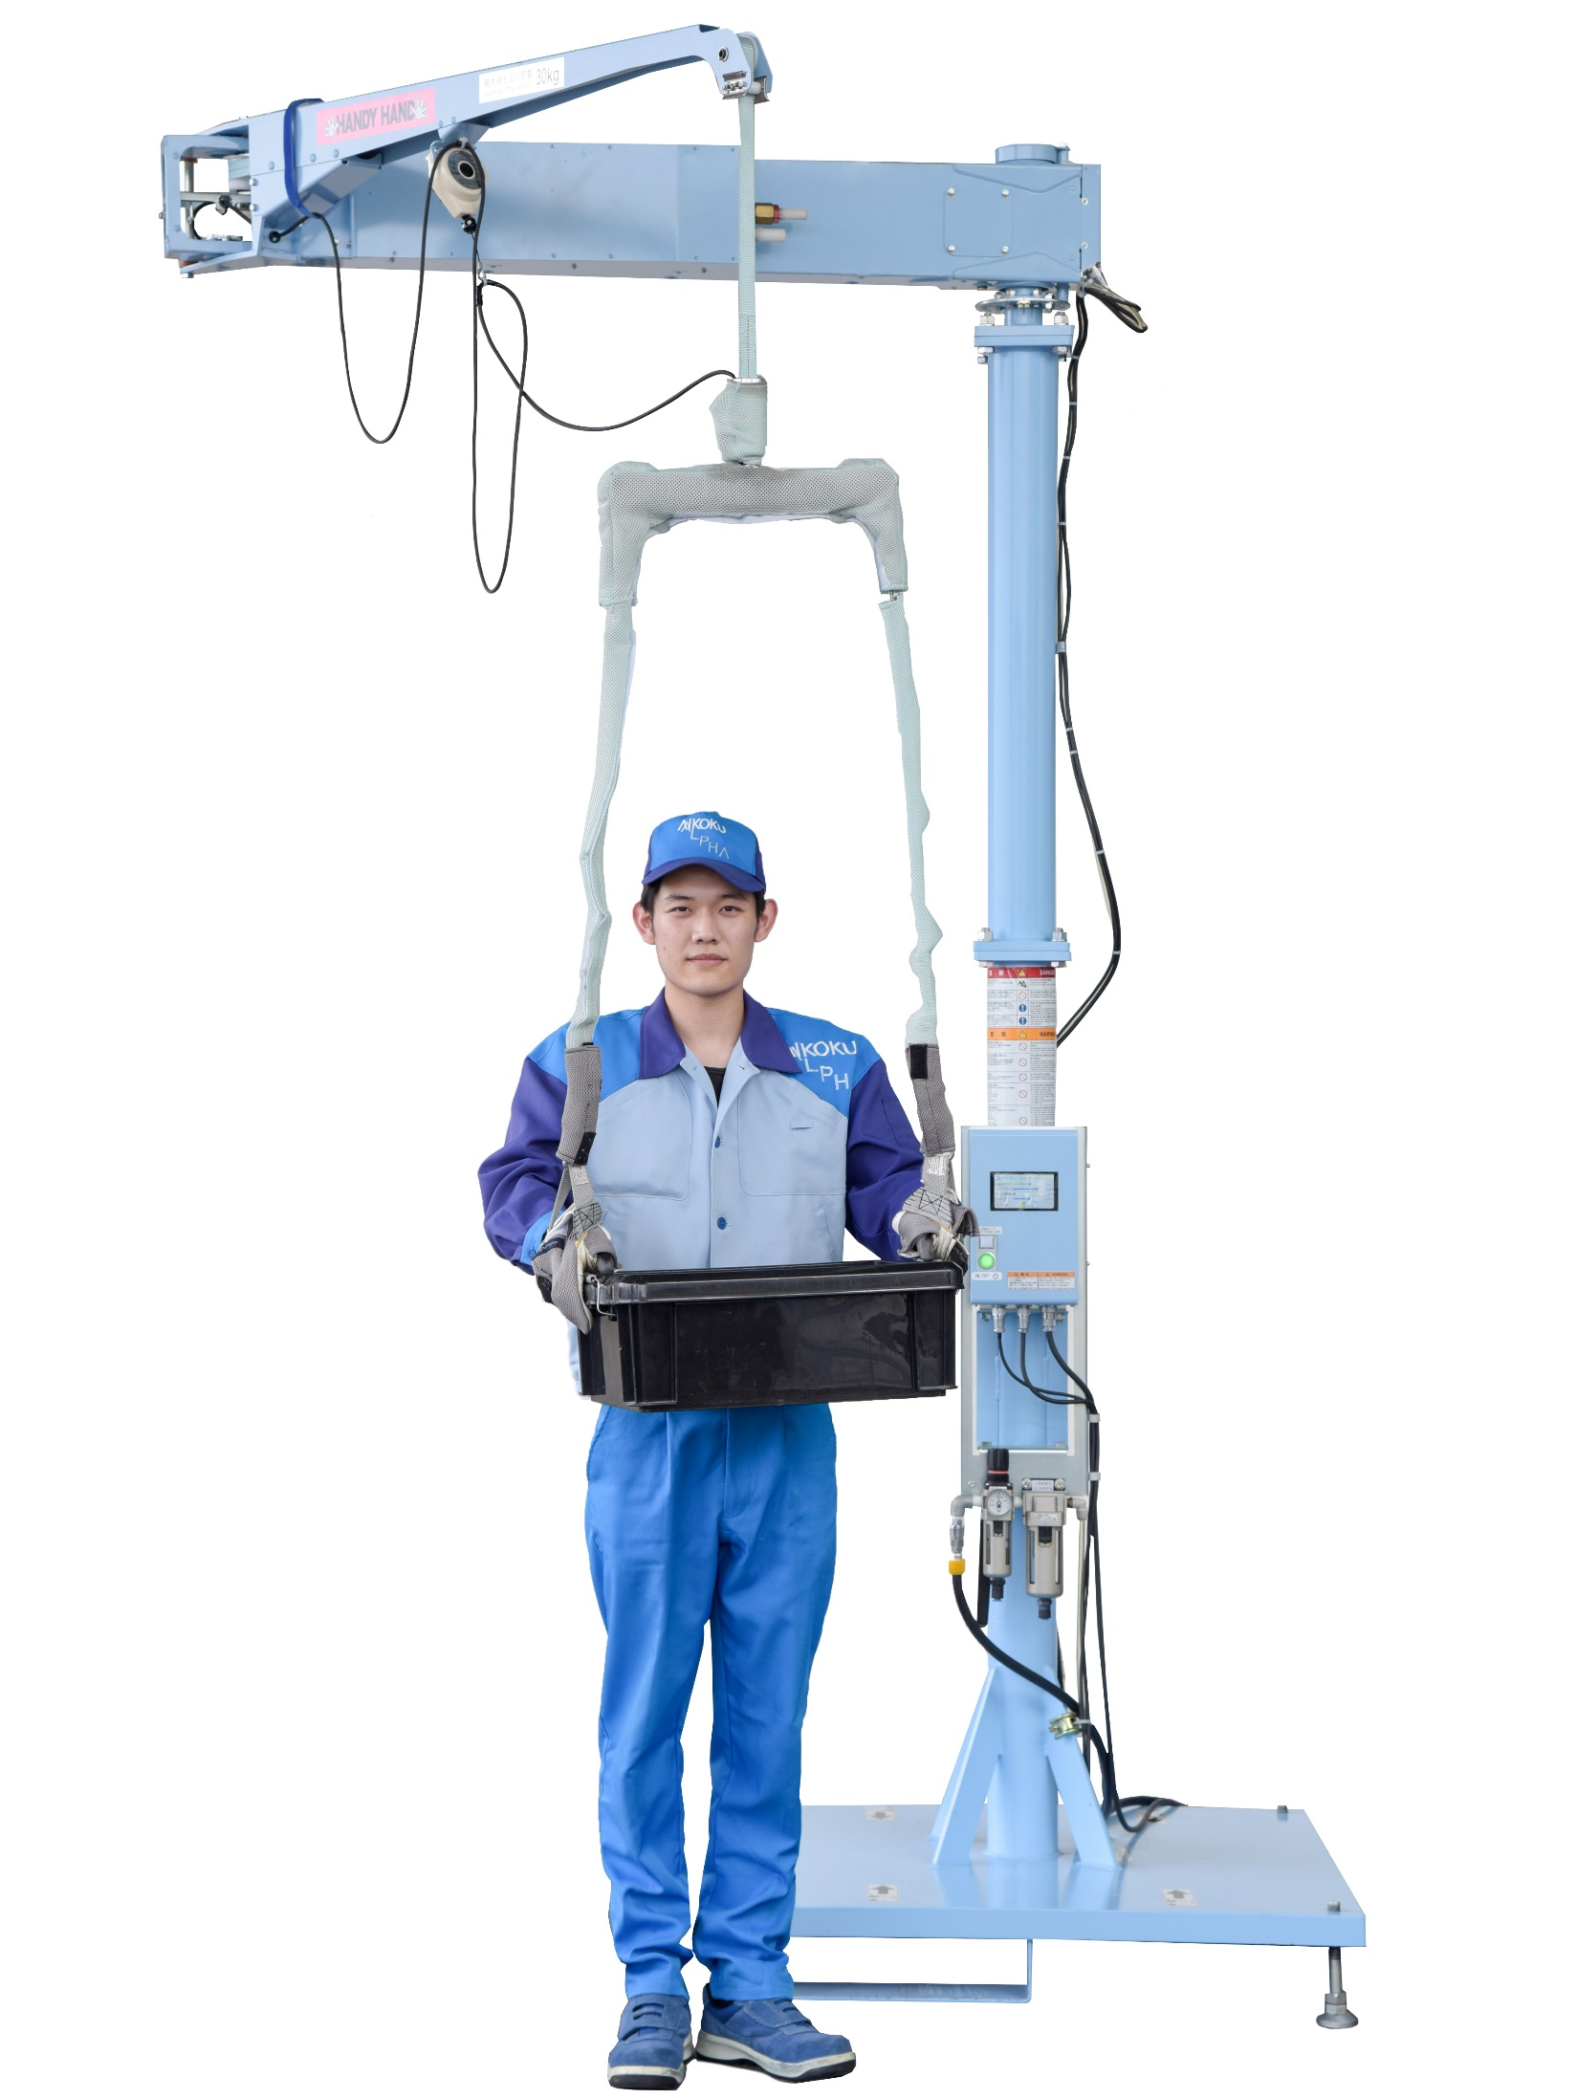
EQUIPMENT/ MACHINES
Đảm nhiệm:
 Cung cấp các phụ kiện và cầu trục của hãng Nippon Hoist.
 Khảo sát tư vấn thiết kế, chế tạo, lắp đặt, đào tạo và bàn giao.
 Bảo dưỡng, sửa chữa cầu trục định kỳ.
Cầu trục Nippon hoist và các phụ kiện
Đảm nhiệm:
Hỗ trợ nâng các vật nặng có tải trọng đến 30kg.
 Giảm bớt nặng nhọc cho con người và góp phần làm cho môi trường làm việc nhẹ nhàng hơn.
Trợ lực Handy hand
RG030
6

Slide 8
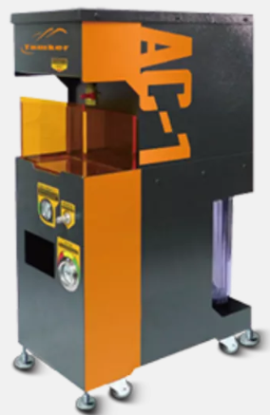
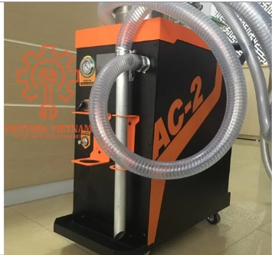
EQUIPMENT/ MACHINES
Đảm nhiệm:
 Lọc tách váng dầu cho dầu cắt mà không cần phải dừng các máy gia công.
 Tự động lọc dầu bằng khí nén sẵn có trong nhà xưởng của công ty.
Thiết bị lọc dầu cắt AC1
Đảm nhiệm:
 Lọc sạch phoi, mạt sắt lẫn trong dầu cắt của các máy gia công.
 Làm sạch phoi một cách đơn giản mà không cần phải hút sạch nước trong bể dầu cắt. Giảm thời gian vệ sinh.
Thiết bị hút phoi, mạt sắt AC-2
7

Slide 9
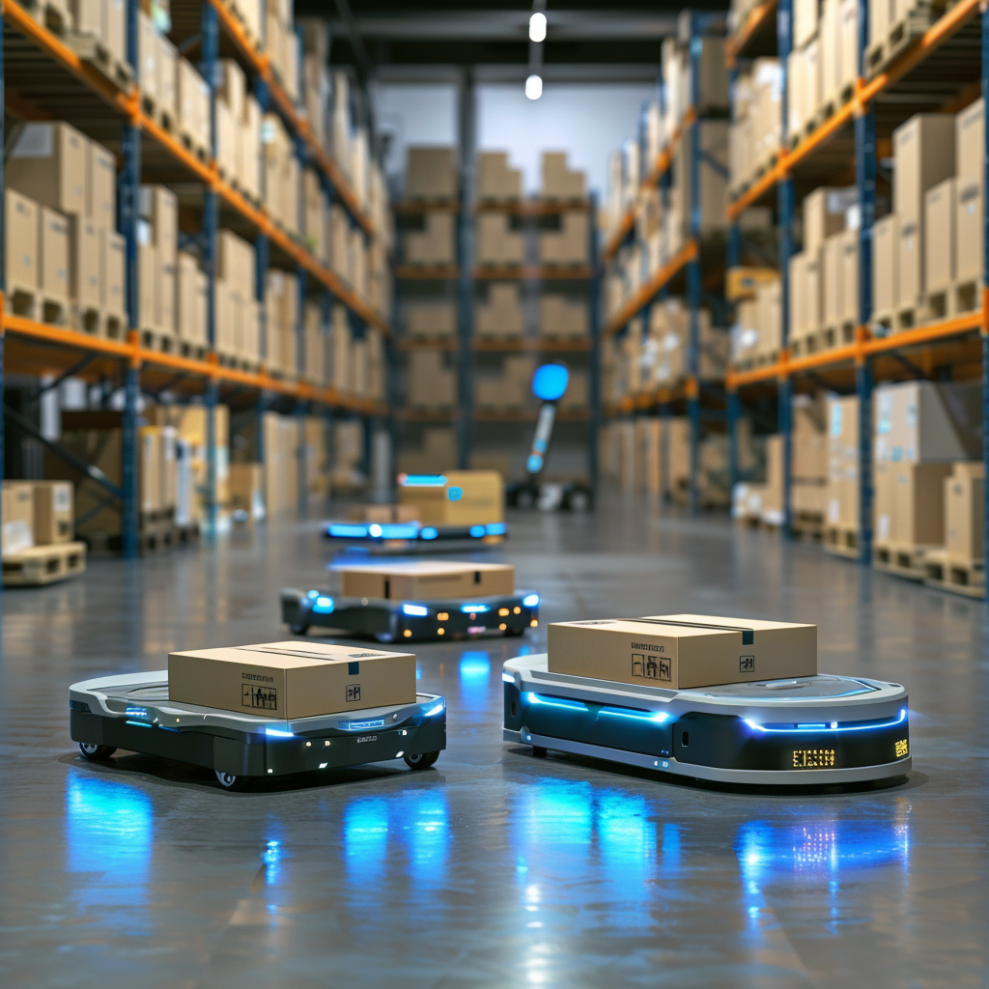
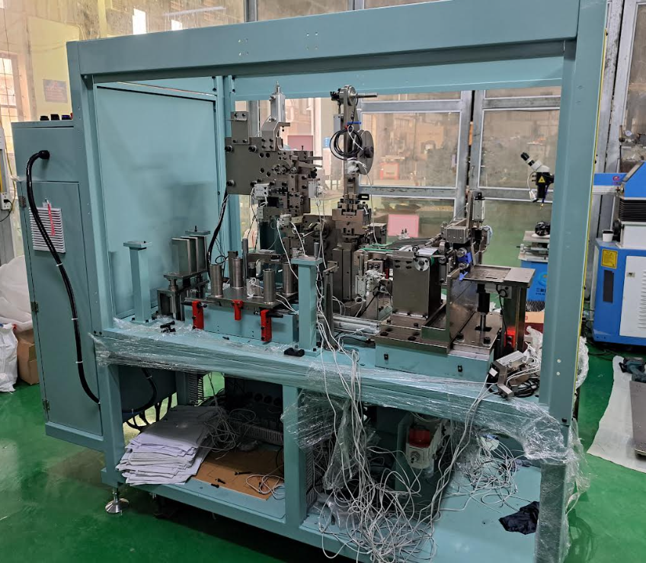
EQUIPMENT/ MACHINES
Đảm nhiệm:
 Cung cấp các giải pháp tự động hoá bằng thiết bị AMR
 Khảo sát thực tế, tư vấn kỹ thuật, lắp đặt, lập trình, đào tạo hướng dẫn sử dụng cho khách hàng.
Tự động hoá bằng AMR
Đảm nhiệm:
 Khảo sát thực tế, tư vấn kỹ thuật, thiết kế, chế tạo, lắp đặt và đào tạo hướng dẫn sử dụng cho khách hàng theo yêu cầu.
Chế tạo thiết bị theo yêu cầu tự động hoá
8

Slide 10
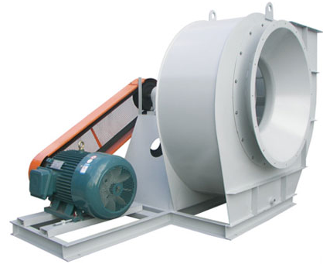
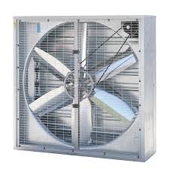
EQUIPMENT/ MACHINES
Đảm nhiệm:
 Cấp và hút gió cho nhà xưởng công nghiệp.
 Khảo sát, chế tạo và lắp đặt theo yêu cầu của khách hàng.
Quạt công nghiệp
Đảm nhiệm:
 Cấp và hút gió cho nhà xưởng công nghiệp.
 Khảo sát, chế tạo và lắp đặt theo yêu cầu của khách hàng.
Quạt thông gió nhà xưởng
9

Slide 11
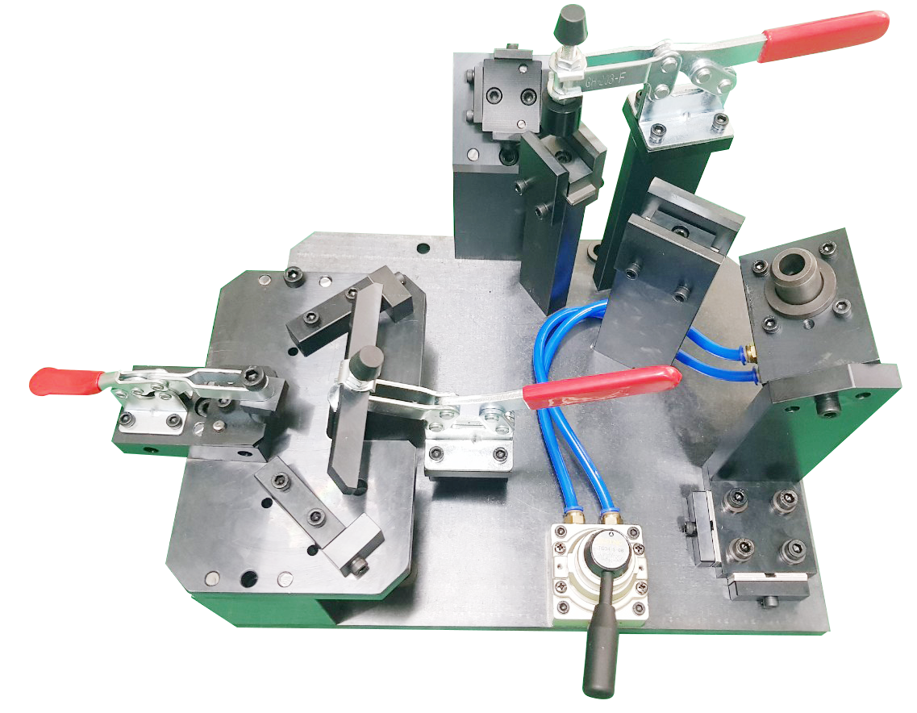
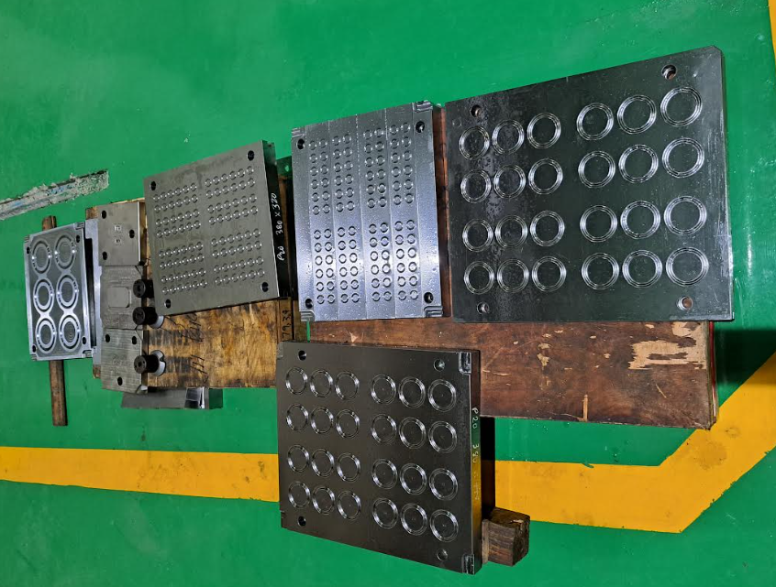
JIG/ MOLD/ MECHANICAL PARTS
Đảm nhiệm:
 Khảo sát, thiết kế và chế tạo đồ gá theo yêu cầu của khách hàng.
Đồ gá gia công cơ khí
Đảm nhiệm:
 Khảo sát, tư vấn, thiết kế và chế tạo khuôn theo yêu cầu của khách hàng.
Khuôn ép: Khuôn nhựa, khuôn cao su & khuôn dập
10

Slide 12
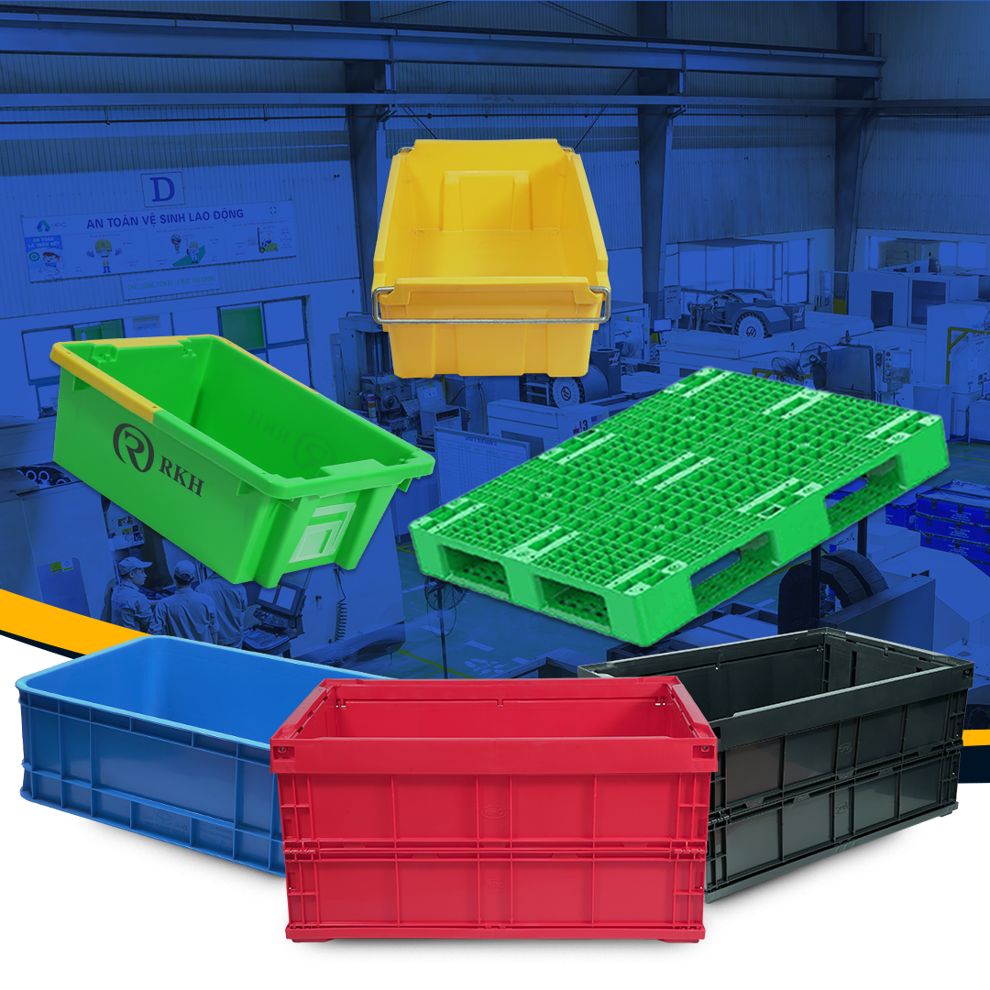
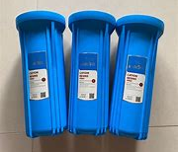
PO PARTS
Đảm nhiệm:
 Cung cấp các giá kệ và thùng nhựa theo yêu cầu của khách hàng.
Giá kệ và thùng nhựa
Đảm nhiệm:
 Khảo sát, tư vấn, thiết kế và chế tạo chi tiết nhựa theo yêu cầu của khách hàng.
Chi tiết nhựa
11

Slide 13
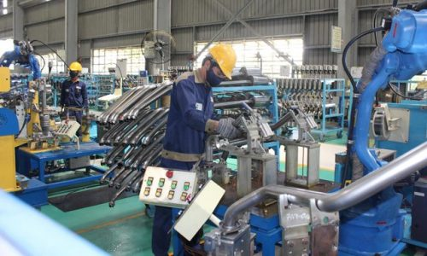
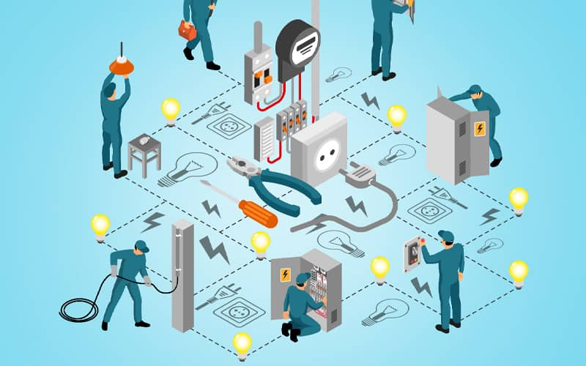
CONSULTING ON TECHNICAL SOLUTIONS & TRAINING
Đảm nhiệm:
 Cung cấp các dịch vụ bảo dưỡng và sửa chữa thiết bị theo yêu cầu của khách hàng.
 Vệ sinh (TPM, 5S) thiết bị định kỳ theo yêu cầu của khách hàng.
Bảo dưỡng thiết bị
Đảm nhiệm:
 Tư vấn các giải pháp kỹ thuật để tối ưu hoá trong sản xuất và giảm lãng phí: nhân lực, chi phí, thời gian, vật liệu…
 Tư vấn an toàn cháy nổ, an toàn thiết bị để giảm thiểu các tai nạn trong sản xuất.
Tư vấn kỹ thuật
12

Slide 14
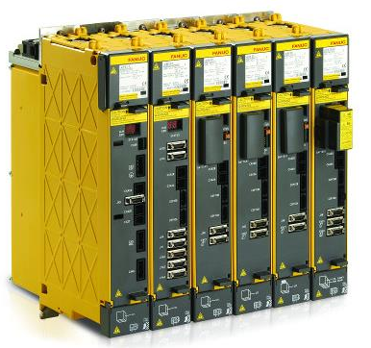
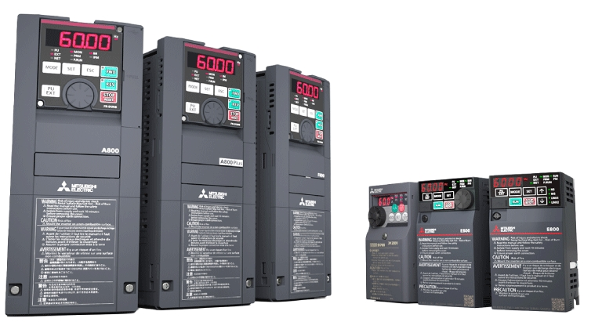
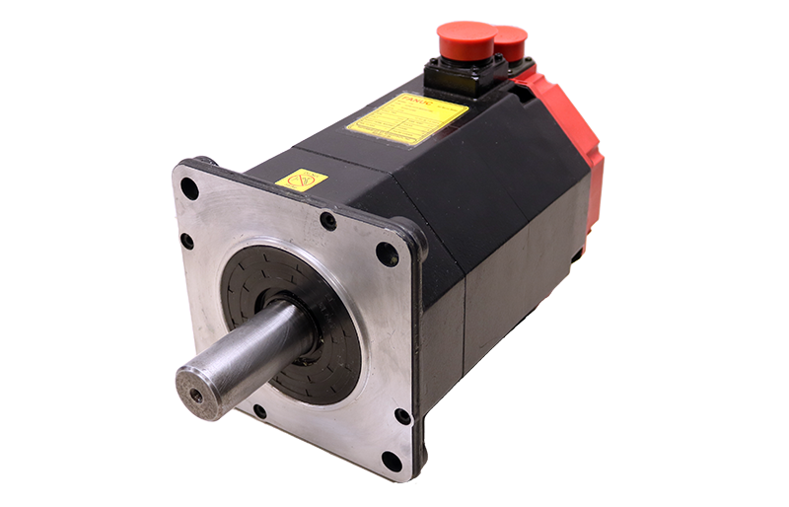
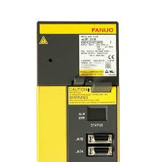
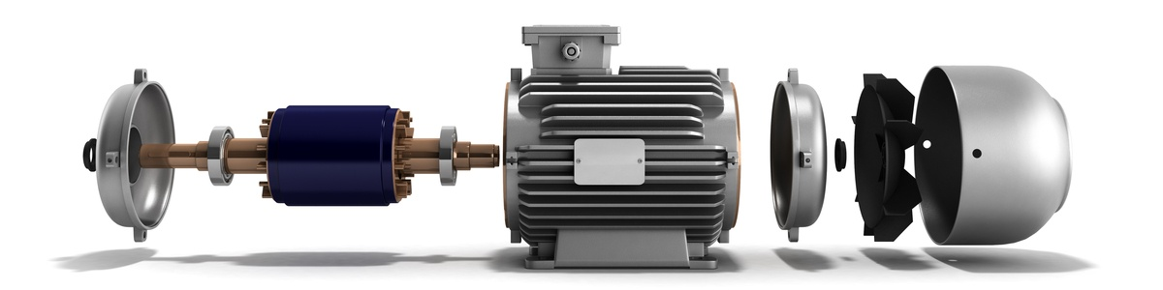
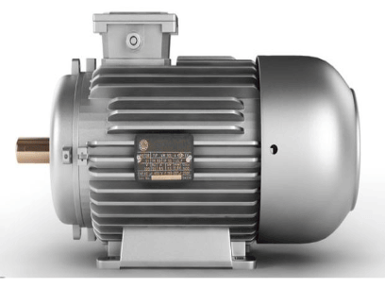
CONSULTING ON TECHNICAL SOLUTIONS & MAINTENANCE
Đảm nhiệm:
 Cung cấp các dịch vụ sửa chữa các phụ tùng điện điều khiển cho các thiết bị công nghiệp.
Servo Amplifier
Inverter
Servo Motor
Power
Sửa chữa các phụ tùng điện
Đảm nhiệm:
 Sửa chữa các động cơ điện sử dụng trên các thiết bị công nghiệp nhằm tiết kiệm chi phí thay phụ tùng mới và nhanh chóng khôi phục cho sản xuất.
Sửa chữa & khôi phục motor
13

Slide 15
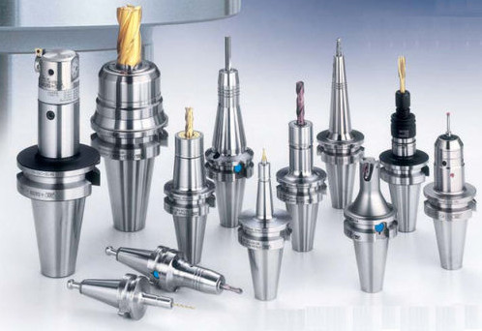
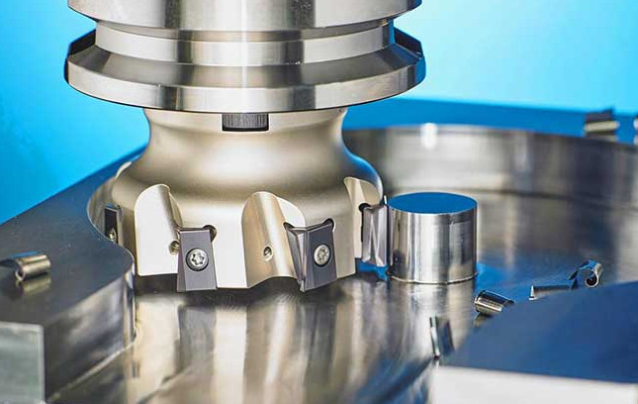
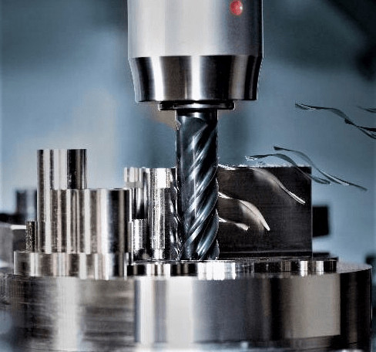
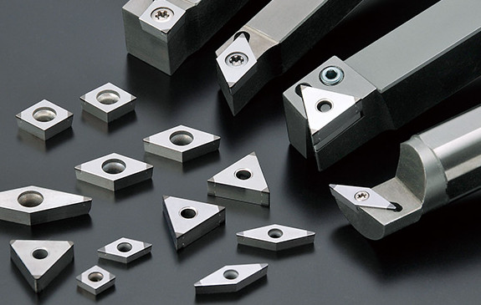
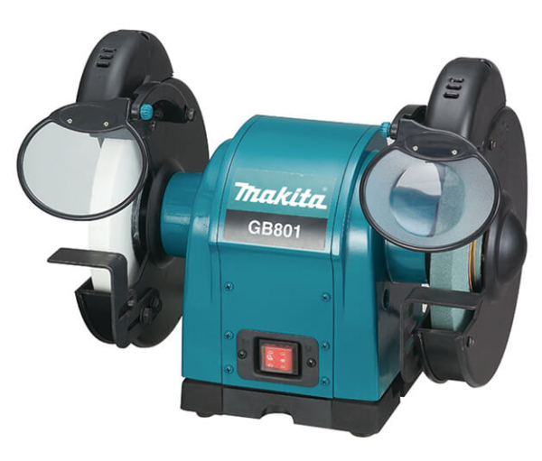
TOOL FOR MACHINING
Đảm nhiệm:
 Cung cấp các loại Tools theo yêu cầu của khách hang phục vụ cho gia công cơ khí.
Tool holder
Face Milling cutters
Insert
End Mill
Dao cụ CNC
Đảm nhiệm:
 Thiết bị mài sửa Tool giúp khách hàng có thể mài sửa dễ dàng để tái sử dụng tool và tiết kiệm chi phí trong sản xuất.
Máy mài Tools
14

